Slide 1
ДУША МУЗЫКИ –
МЕЛОДИЯ

Slide 2
МЕЛОДИЯ
«МУРЛЫКАНИЕ»
НАПЕВ
МОТИВ

Slide 3
МЕЛОДИЯ
ГЛАВНАЯ МЫСЛЬ
ЛИЦО ПРОИЗВЕДЕНИЯ
СУТЬ
МУЗЫКИ
ДУША
МУЗЫКИ

Slide 4
УЗНАЙ
МЕЛОДИЮ

Slide 5
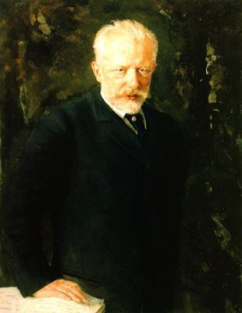
ПЁТР
ИЛЬИЧ
ЧАЙКОВСКИЙ
МАРШ
ДЕРЕВЯННЫХ
СОЛДАТИКОВ

Slide 6
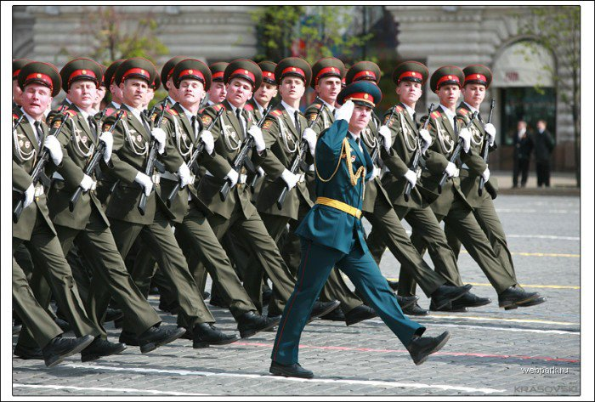
ПРИЗНАКИ МАРША
МЕЛОДИЯ ЧЁТКАЯ
МЕЛОДИЯ ОТРЫВИСТАЯ
ЗВУКИ ИЗОБРАЖАЮТ ДВИЖЕНИЕ
РИТМ ПЕРЕДАЁТ ШАГИ
МЕЛОДИЮ МОГ БЫ
СЫГРАТЬ БАРАБАН
ИСПОЛНЕНИЕ МАРША
ДЕВОЧКИ - КУКОЛКИ
МАЛЬЧИКИ - БАРАБАНЩИКИ

Slide 7
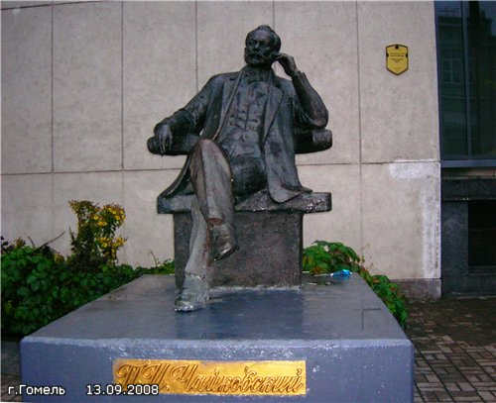
ПЁТР
ИЛЬИЧ
ЧАЙКОВСКИЙ
ВАЛЬС

Slide 8
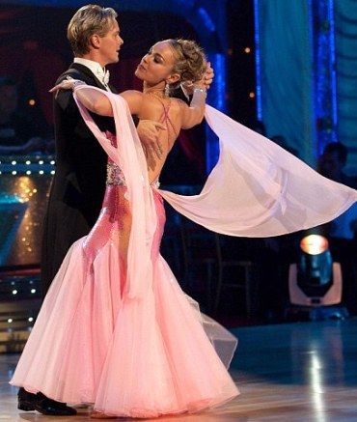
ПРИЗНАКИ ТАНЦА
МЕЛОДИЯ ПЛАВНАЯ
МЕЛОДИЯ КРАСИВАЯ
ЗВУКИ СЛОВНО
ЗАКРУЖИЛИСЬ В ТАНЦЕ
4. ХОЧЕТСЯ ПОСЧИТАТЬ
«РАЗ – ДВА – ТРИ»
ИСПОЛНЕНИЕ ВАЛЬСА

Slide 9
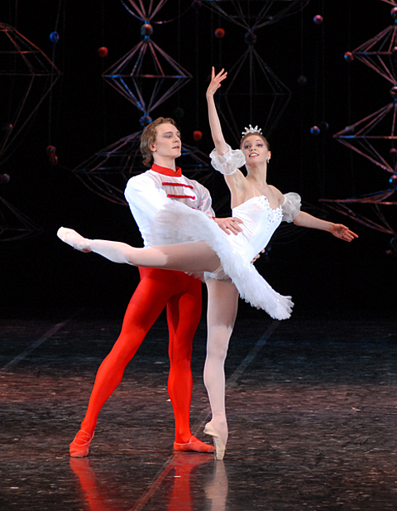
ПЁТР ИЛЬИЧ
ЧАЙКОВСКИЙ
БАЛЕТ «ЩЕЛКУНЧИК»
ПА-ДЕ-ДЕ

Slide 10
ПЁТР ИЛЬИЧ
ЧАЙКОВСКИЙ
СЛАДКАЯ
ГРЁЗА
ПОСВЯЩЁН ПЛЕМЯННИКУ
ВОЛОДЕ ДАВЫДОВУ

Slide 11
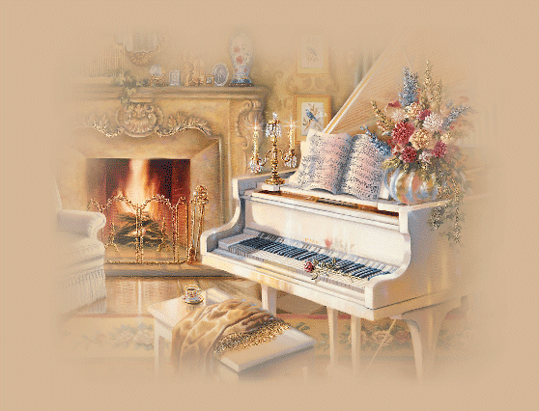
ЧТО ПРОЗВУЧАЛО – ПЕСНЯ, МАРШ ИЛИ ТАНЕЦ?
(ЭТО ПЕСНЯ. ЕЁ ПОЁТ ФОРТЕПИАНО.
ЭТО ПЕСНЯ БЕЗ СЛОВ)
КАК ЗВУЧАЛА МЕЛОДИЯ?
(НАПЕВНО, ПЛАВНО, НЕТОРОПЛИВО, ЛАСКОВО, ЗАДУМЧИВО, ШИРОКО, МЯГКО)
КАКОЕ НАСТРОЕНИЕ ПОЯВИЛОСЬ У ВАС?
(ЗАДУМЧИВОЕ, СПОКОЙНОЕ, МЕЧТАТЕЛЬНОЕ, ГРУСТНОЕ, СВЕТЛОЕ)
- СЫГРАЙ МЕЛОДИЮ НА СКРИПКЕ

Slide 12
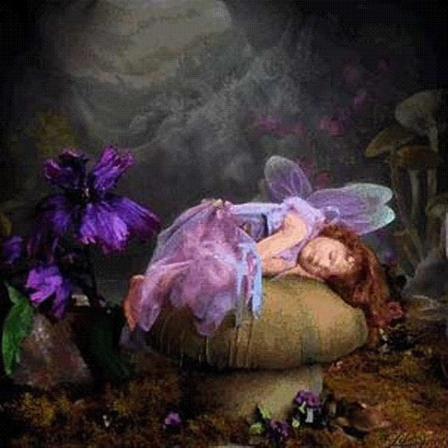
ГРЁЗА –
ЭТО МЕЧТА, ВОСПОМИНАНИЕ,
РАЗДУМЬЕ О ПРИЯТНОМ,
ДОРОГОМ, ДОБРОМ

Slide 13
МУЗЫКА –
СЛОВНО ЖИВОЕ СУЩЕСТВО.
В НЕЙ БЬЁТСЯ СЕРДЦЕ, СТУЧИТ ПУЛЬС
ЗАДАНИЯ
НАПОЙ МЕЛОДИИ ПЬЕС П.И.ЧАЙКОВСКОГО
НАРИСУЙ В ВОЗДУХЕ ЛИНИИ И ПУЛЬС МЕЛОДИЙ

Slide 14
МУЗЫКАЛЬНАЯ ИГРА
ОТМЕТИТЬ ИЗМЕНЕНИЯ В МУЗЫКЕ
(ДИРИЖИРОВАНИЕМ, ДВИЖЕНИЯМИ,
ИГРОЙ НА ВООБРАЖАЕМОМ ИНСТРУМЕНТЕ)
ЧТО ИЗМЕНИЛОСЬ В МУЗЫКЕ?
(ТЕМП, ДИНАМИКА, РЕГИСТР,
РИТМИЧЕСКИЕ АКЦЕНТЫ,
ХАРАКТЕР МЕЛОДИИ)
ЧТО ПРОИЗОШЛО С ХАРАКТЕРОМ МУЗЫКИ,
ЕЁ НАСТРОЕНИЕМ?

